Slide 1
Компьютерная графика
Лекция 7
Формирование выпуклой оболочки точек на плоскости.

Slide 2
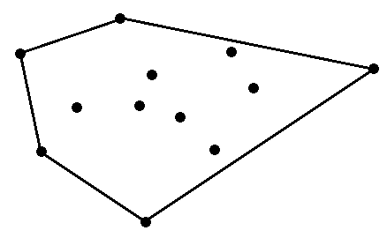
Понятие выпуклой оболочки
Выпуклой оболочкой точек на плоскости называется минимальный выпуклый многоугольник, содержащий все эти точки.
Пример выпуклой оболочки точек.

Slide 3
Алгоритм №1 для выпуклой оболочки
Для заданного набора точек найдем крайнюю, например, min по x. Если таких точек несколько, берем из них min по y. Это будет начальная точка результата {B₀}.
Рассмотрим базовый вектор V=(0,-1), т.е. направленный вертикально вверх.
Найдем среди всех точек {A_{i}} ту, для которой угол между V и B₀A_{i} будет минимальным.

Slide 4
Алгоритм №1 для выпуклой оболочки
Заметим, что все точки находятся в одной полуплоскости относительно вектора V, значит все углы от 0 до π, значит, для таких углов косинус монотонный и можно вместо минимального угла находить максимальный косинус через скалярное произведение.
Найденная точка, где косинус максимальный объявляется очередной вершиной результата B_{k}.
Новый базовый вектор V=(B_{k-1}, B_{k}), т.е. новая сторона выпуклой оболочки.
Повторяем это в цикле, пока не дойдем до B₀.

Slide 5
Алгоритм №1 для выпуклой оболочки
В алгоритме есть особый случай, когда в пункте 3 минимум достигается на нескольких точках.
Это означает, что эти точки находятся на одной прямой.
Выбираем из них максимально удаленную от предыдущей вершины выпуклой оболочки.
Вычислительная сложность алгоритма O(N*M), где N-количество точек, M-число вершин результата.

Slide 6
Алгоритм №2 для выпуклой оболочки
Организуем итерационный процесс построения выпуклой оболочки, каждый раз имея выпуклый многоугольник, будем добавлять к нему новую точку, получая новый выпуклый многоугольник.
Процесс начинаем с любых трех точек. Имеем на них треугольник, который, конечно, является выпуклой фигурой.
Нам удобно формировать многоугольник с обходом в положительном направлении.
Добавляем все остальные точки.

Slide 7
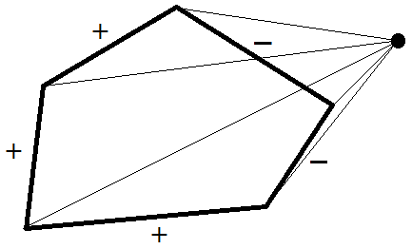
Алгоритм №2 (шаг работы)
Проводим проверку принадлежности новой точки P выпуклому многоугольнику, вычисляя знаки векторных произведений.
Если все знаки неотрицательные, т.е. точка внутренняя, многоугольник не меняется.
Иначе, между теми вершинами, где произошла смена знака, добавляется точка P.
При этом удаляем вершины, возле которых оба знака были минусы.

Slide 8
Алгоритм №2 (анализ алгоритма)
По скорости алгоритм может проигрывать предыдущему, т.к. если при больших N результат может иметь небольшое число вершин, а по ходу работы алгоритма №2 возможен выпуклый многоугольник с большим числом сторон.
В худшем случае вычислительная сложность составляет O(N²).
Тем не менее, алгоритм эффективен, когда вершины поступают не все сразу. Можно обрабатывать их в реальном времени.

Slide 9
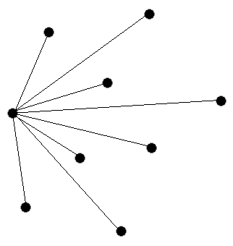
Алгоритм №3 для выпуклой оболочки
Аналогично первому алгоритму, для заданного набора точек найдем крайнюю, например, min по x. Если таких точек несколько, берем из них min по y. Это будет начальная точка результата {B₀}.
Упорядочим все остальные точки по углу.
При этом используем косинус угла с вертикальным вектором.

Slide 10
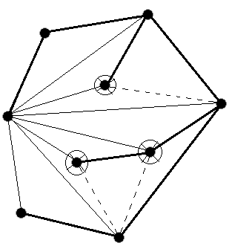
Алгоритм №3 для выпуклой оболочки
Будем идти по точкам, следя за знаком векторного произведения, который говорит о направлении поворота. Идем пока выпуклость не нарушается.
Если в вершине нарушена выпуклость, удаляем ее из выпуклой оболочки.
После этого необходимо проверить знак векторного произведения в предыдущей вершине строящейся выпуклой оболочки.

Slide 11
Алгоритм №3 для выпуклой оболочки
Завершаем работу, когда вернемся к исходной точке.
Вычислительная сложность второй части алгоритма (после сортировки) является линейной, т.е. O(N), поскольку в каждой точке векторное произведение считается не более 2 раз.
Общая вычислительная сложность алгоритма определяется алгоритмом сортировки. Обычно это O(N*logN).

Slide 12
Задачи двумерного отсечения
К задачам двумерного отсечения относятся следующие типы задач:
Отсечение отрезка прямоугольным окном
Пересечение выпуклых многоугольников
Отсечение произвольного многоугольника прямоугольным окном
Пересечение произвольных многоугольников.

Slide 13
Алгоритм пересечения выпуклых многоугольников
Рассмотрим два выпуклых многоугольника N-угольник A и M-угольник B.
Один из них, например, A будет отсекаемым, а B – отсекающим.
Сторонами отсекающего многоугольника B будем последовательно отсекать части многоугольника А.
Вычислительная сложность алгоритма O(N*M)
Общий алгоритм отсечения многоугольника выпуклым окном называется алгоритмом Сазерленда-Ходжмана.

Slide 14
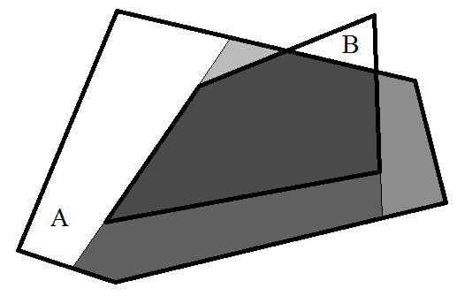
Процесс работы алгоритма

Slide 15
Алгоритм Вейлера-Айзертона отсечения невыпуклых многоугольников.
В основе алгоритма Вейлера-Айзертона лежит метод отсечения невыпуклых многоугольников, который можно назвать методом “прослеживания” границ. Поясним этот метод на простой ситуации изображенной на рисунке.
Пусть граница отсекаемого многоугольника
А: а1,а2,а3,а4
пересекается в точках i1 и i2 с границей отсекателя
С: с1,с2,с3,с4.

Slide 16
Алгоритм Вейлера-Айзертона (продолжение)
Совокупность точек пересечения разделим на две группы: точки входа в отсекатель (отмечаются знаком “+”) и точки выхода из отсекателя (отмечаются знаком “-”).
Метод позволяет решить как задачи внутреннего, так и внешнего отсечения.
Пересечение многоугольников строится путем прослеживания границ следующим образом.
Начинаем обход из любой точки входа (на рисунке - (+i1)).
Двигаемся по границе многоугольника А (в принятом направлении обхода) до тех пор, пока не встретится точка выхода (-i2).
В этой точке переходим с границы А на границу С и двигаемся по ней опять в принятом направлении обхода.

Slide 17
Алгоритм Вейлера-Айзертона (окончание)
Формирование части пересечения заканчивается, если снова попадем в точку, откуда началось движение.
В общем случае количество частей в пересечении может быть произвольным. Если после одного обхода остаются нерассмотренные точки входа, то с любой из них стартует новый процесс.
Задача внешнего отсечения решается аналогично. Отличие состоит лишь в том, что стартовыми являются точки выхода и движение по границе отсекателя происходит в направлении противоположенном принятому.
Особым случаем является ситуация, когда точка пересечения является вершиной одного или сразу двух многоугольников. В таких точках производим поворот максимально направо. При этом может случиться так, что переключение на другой многоугольник не происходит.

Slide 18
Алгоритм Вейлера-Айзертона (анализ алгоритма)
Кажущаяся простота метода обманчива. Реализация требует:
Задавать дополнительные вопросы в случае касания границ.
Метод требует соблюдения порядка следования найденных точек пересечения и вершин в специальных связанных циклических списках, с помощью которых осуществляется обход границ.
При наличии общей границы алгоритм становится чувствительным к погрешностям.
Существует ряд модификаций, где преодолены указанные недостатки.

Slide 19
ЗАДАЧИ
По заданному набору точек плоскости построить выпуклую оболочку, используя первый алгоритм.
По заданному набору точек плоскости построить выпуклую оболочку, используя второй алгоритм.
По заданному набору точек плоскости построить выпуклую оболочку, используя третий алгоритм.
Построить пересечение двух выпуклых многоугольников.
Построить объединение двух выпуклых многоугольников.
Отсечь часть одного выпуклого многоугольника другим.
Построить пересечение выпуклого и невыпуклого многоугольников.
Построить арифметическую сумму двух выпуклых многоугольников.
Построить пересечение двух невыпуклых многоугольников.

Slide 20
ТЕСТЫ
Выпуклой оболочкой точек называется
Минимальный выпуклый многоугольник, содержащий все данные точки
Выпуклый многоугольник, содержащий эти точки
Многоугольник, вершинами которого служат данные точки
Минимальный многоугольник, вершинами которого являются эти точки
Наименьшая сложность алгоритма построения выпуклой оболочки n точек равна
O(nlog(n))
O(n^2)
O(n+m), m – число вершин выпуклой оболочки
Сложность алгоритма построения выпуклой оболочки, в котором на каждом шаге к результату, выпуклой оболочке, добавляется одна новая точка равна
O(nlog(n))
O(n^2)
O(n+m), m – число вершин выпуклой оболочки

Slide 21
ТЕСТЫ
На основе алгоритма Вейлера-Айзертона можно
Строить выпуклые оболочки
Получать отсечения невыпуклых многоугольников
Получать пересечения только выпуклых многоугольников
Анализ алгоритма Вейлера-Айзертона показывает, что
Метод прост как при описании, так и при реализации
При наличии общей границы многоугольников алгоритм становится чувствительным к погрешностям.
Метод не требует соблюдения порядка следования найденных точек пересечения и вершин в специальных связанных циклических списках, с помощью которых осуществляется обход границ.
Алгоритм Сазерленда-Ходжмана осуществляет
Отсечение невыпуклого многоугольника выпуклым окном
Построение выпуклой оболочки
Пересечение невыпуклых многоугольников
Отсечение невыпуклого многоугольника произвольным многоугольником

